Slide 1

Folium 모듈을 이용한 서울시 각 구의 빈집의 수 시각화와 빈집이 생겨나는 이유 분석
컴퓨터공학과 20164271 김미소
http://www.free-powerpoint-templates-design.com

Slide 2
목차
주제의 필요성 및 기대효과
기능 구현
느낀점
기존 연구와 비교
결과

Slide 3
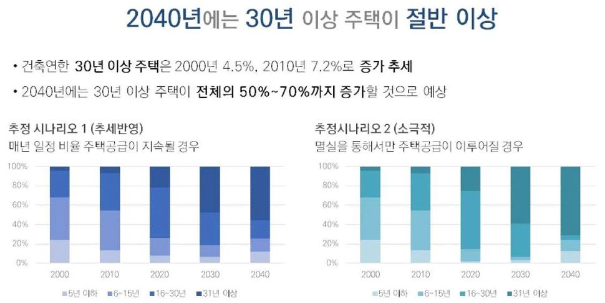
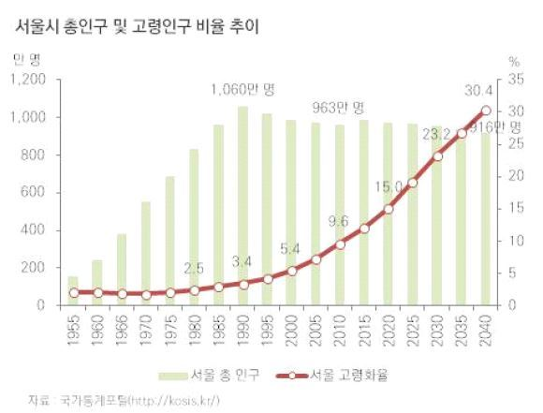
주제의 필요성 및 기대효과
Folium 모듈을 이용한 서울시 각 구의 빈집의 수 시각화와 빈집이 생겨나는 이유 분석
1) 기존의 연구
사람이 살지 않아 노화된 주거공간들은 미관상으로도 보기 좋지않고, 범죄환경이 되기 쉬움.
또한 우리나라가 고령화 사회가 되며 빈집들은 더 늘어나고 있음.

Slide 4
주제의 필요성 및 기대효과
Folium 모듈을 이용한 재개발 지역 분석
1) 기존의 연구
맹다미 서울연구원 연구위원은 서울의 많은 주택이 한꺼번에 낡아지면서 주택단지의 슬럼화를 우려하였음.
2040년에는 노후 주택건축연한 30년 이상 주택이 전체 주택의 절반이 넘게 될 것으로 예상. 특히 현재 아파트의 90%가 재건축 대상이 되는 등 수많은 아파트의 노후시기가 일제히 도래할 것으로 예상됨.

Slide 5
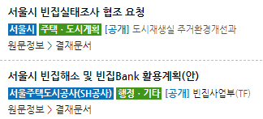
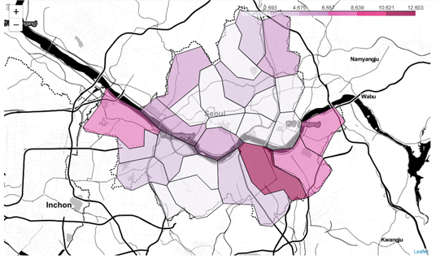
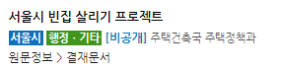
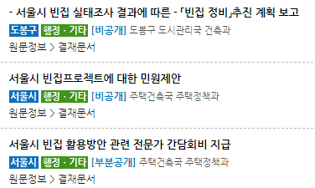
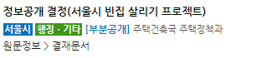
주제의 필요성 및 기대효과
자신의 연구
재개발지역과 관련된 통계자료는 많이 있는 반면 기술적으로 활용된 사례가 적어보여 노후, 불량 주택을 계획적으로 정비할 수 있도록 해당 프로젝트를 통해 재개발이 필요한 지역을 시각적으로 표현하고 분석해보고자 하였음.

Slide 6



개발 환경
ANACONDA NOTEBOOK
PYTHON 2.17.1
WINDOWS 10

Slide 7
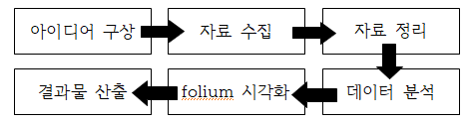

기능 구현
구현 순서도
자료 수집
서울시 홈페이지에서 자료를 다운로드 합니다.

Slide 8
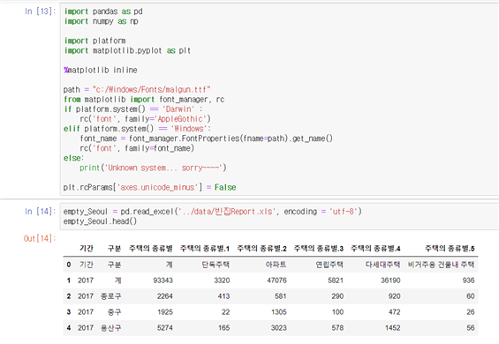
기능 구현
구현 과정
한글을 지원해주는 폰트로 변경하고,
서울시의 빈집현황을 정리한 엑셀파일을 불러옵니다.

Slide 9
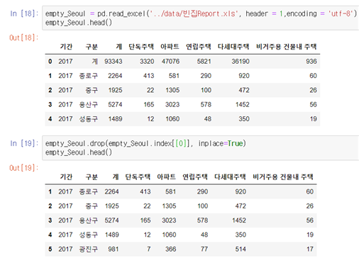
기능 구현
구현 과정
첫 두줄이 똑같이 되어있으므로 한 줄을 무시하고
두 번째 줄부터 읽습니다(header = 1).
0번줄의 계 항목은 사용하지 않으므로
행을 지울 때 쓰는 drop명령으로 지웁니다.

Slide 10
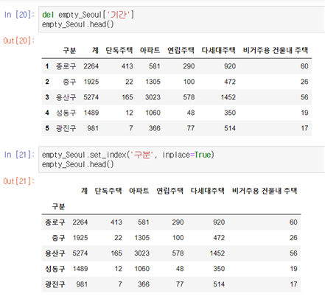
기능 구현
구현 과정
기간항목을 삭제하고 인덱스를 구분으로 설정합니다.

Slide 11
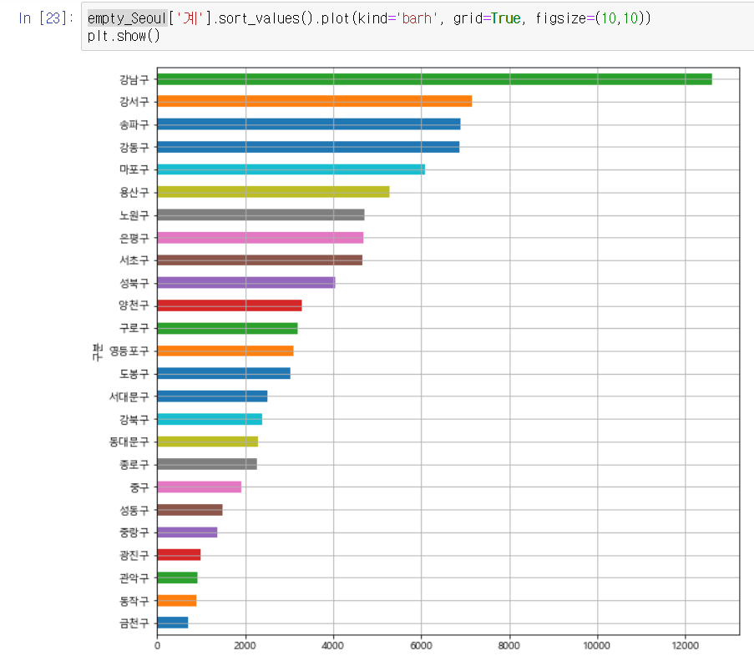
기능 구현
구현 과정
각 구별 빈집의 수를 정리한 ‘계’ 항목을 기준으로 .sort_values를 이용해 내림차순으로 정렬하여 그래프로 표현하였습니다.

Slide 12
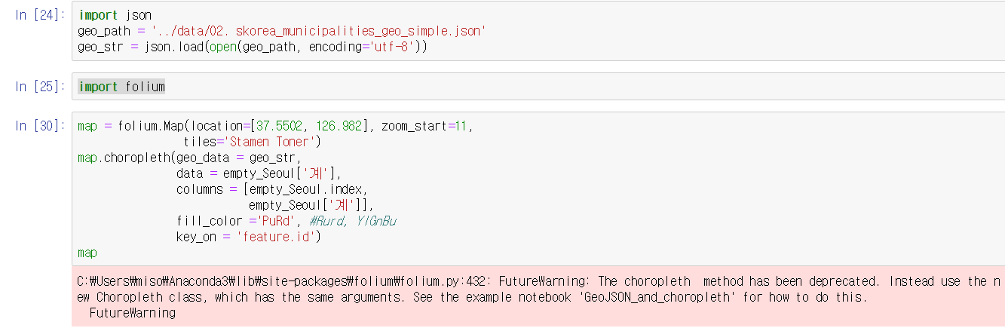
기능 구현
구현 과정
서울시 지도(json파일)를 불러와 ‘계’를 열(columns)방향으로 불러와서 값에 따라 색으로 표현합니다.

Slide 13
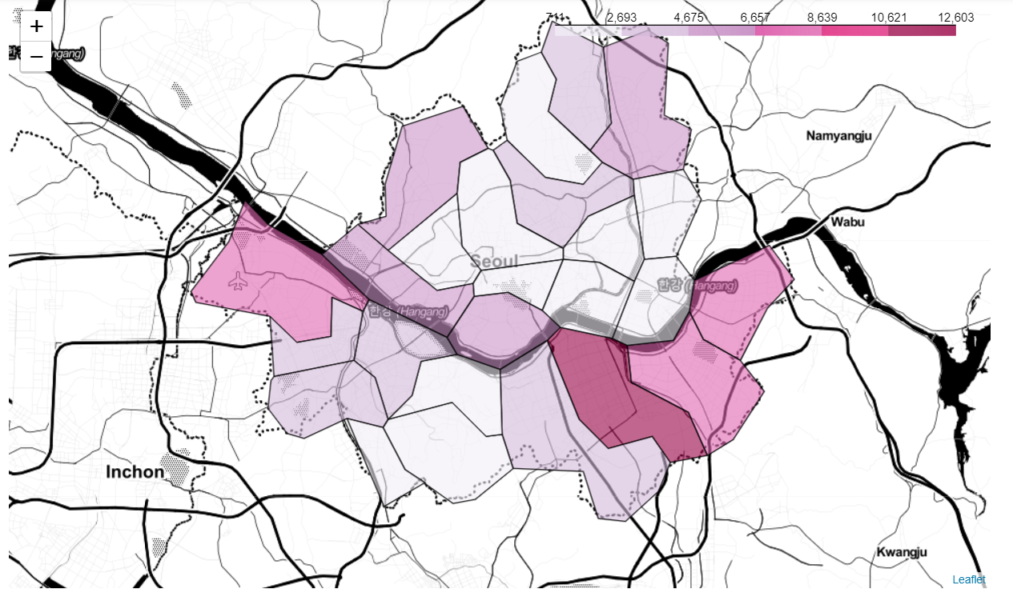
기능 구현
구현 과정
빈집이 많아 재개발이 필요한 구에는 더 진한 색이 입혀집니다.

Slide 14
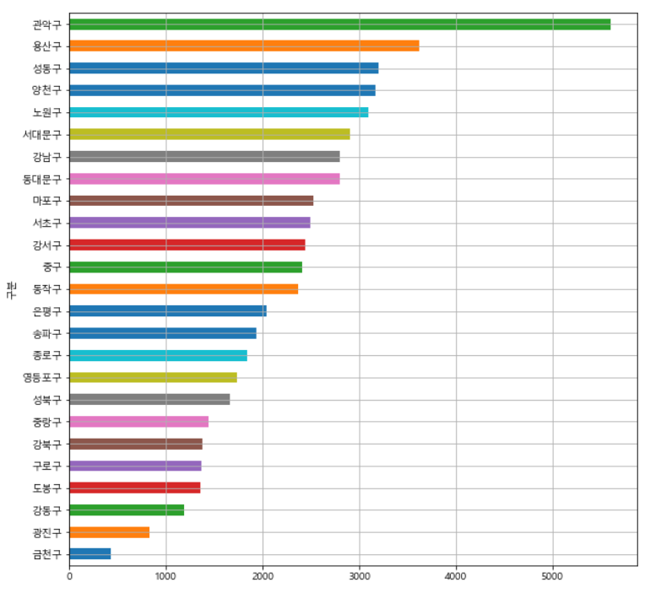
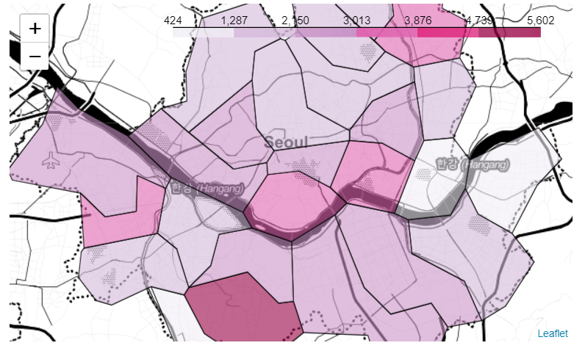
결과
2000년도

Slide 15
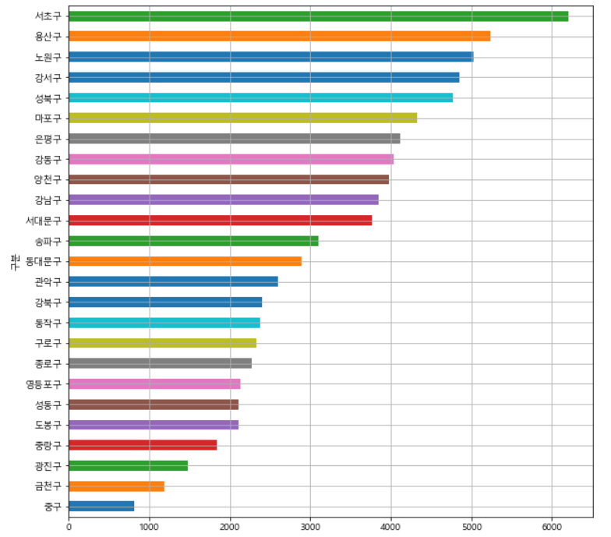
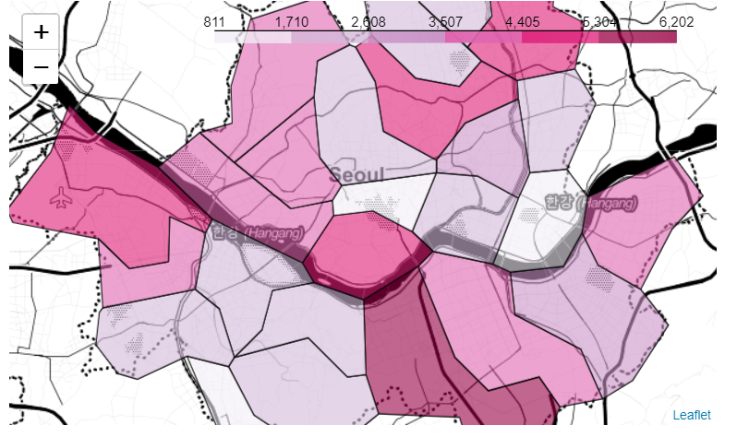
결과
2005년도

Slide 16
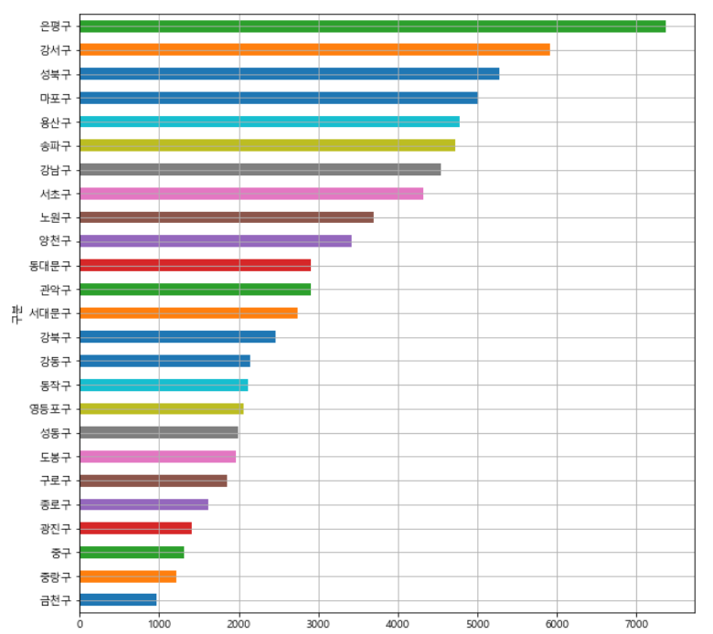
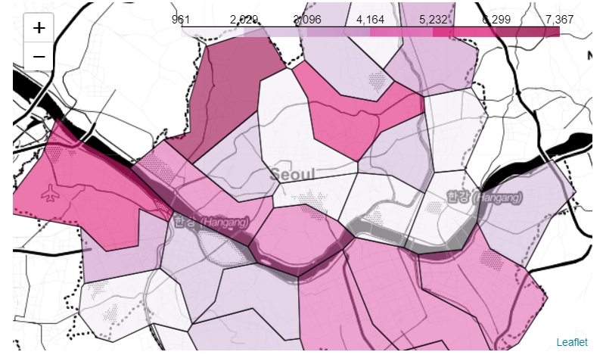
결과
2010년도

Slide 17
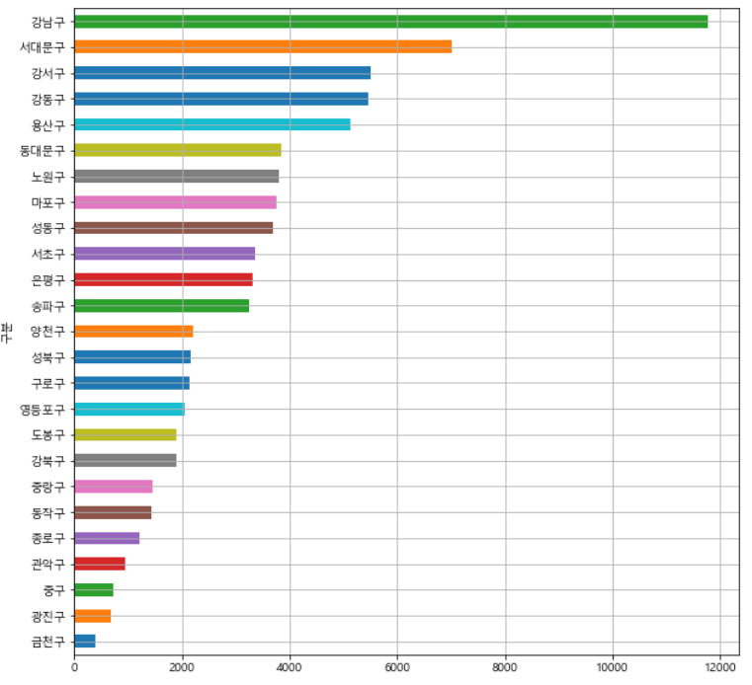
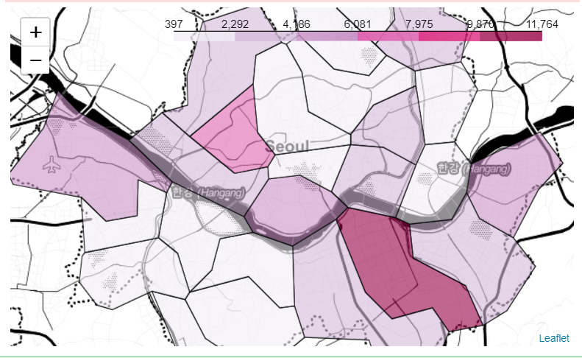
결과
2015년도

Slide 18
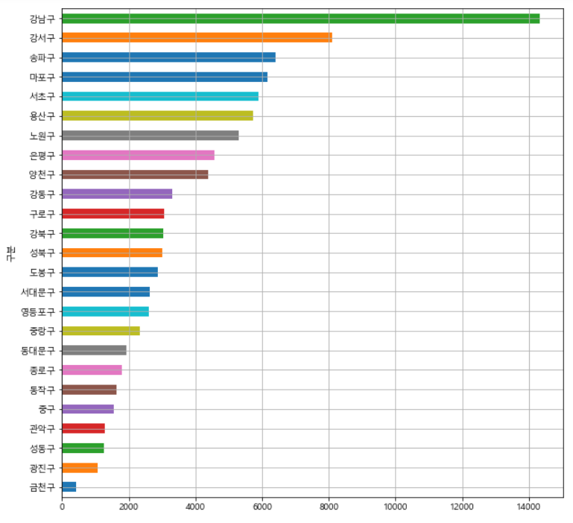
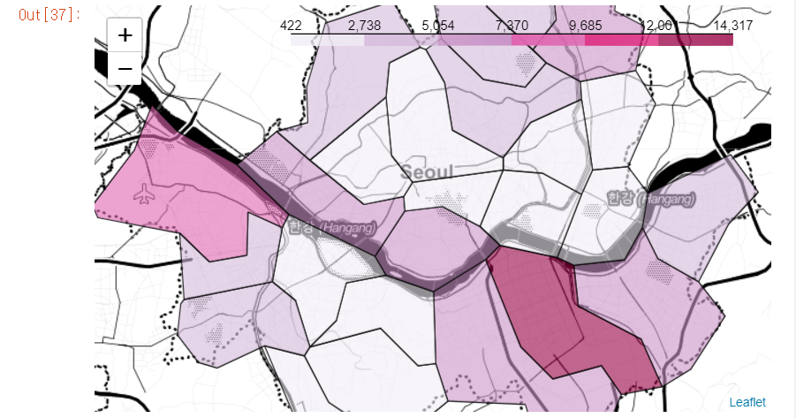
결과
2016년도

Slide 19
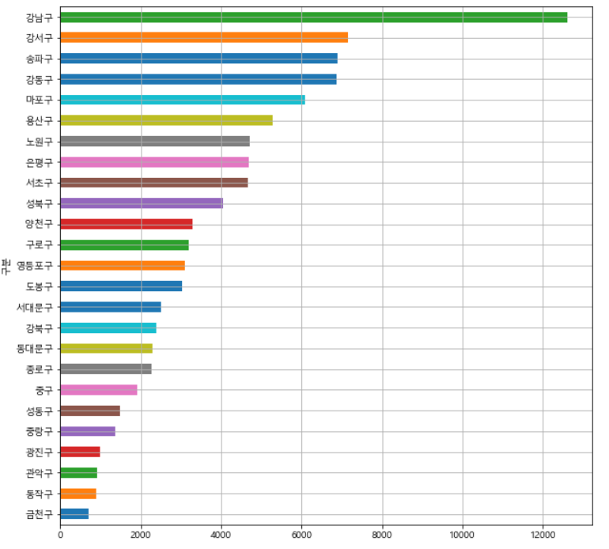
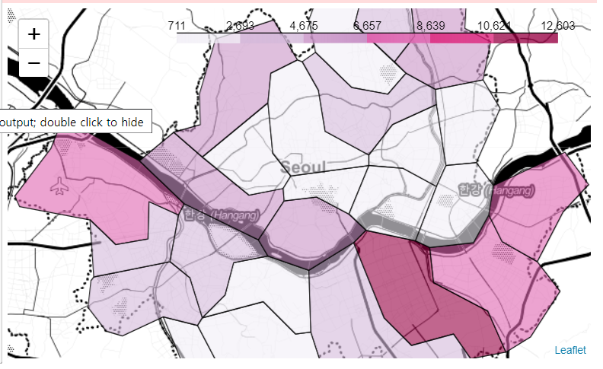
결과
2017년도

Slide 20
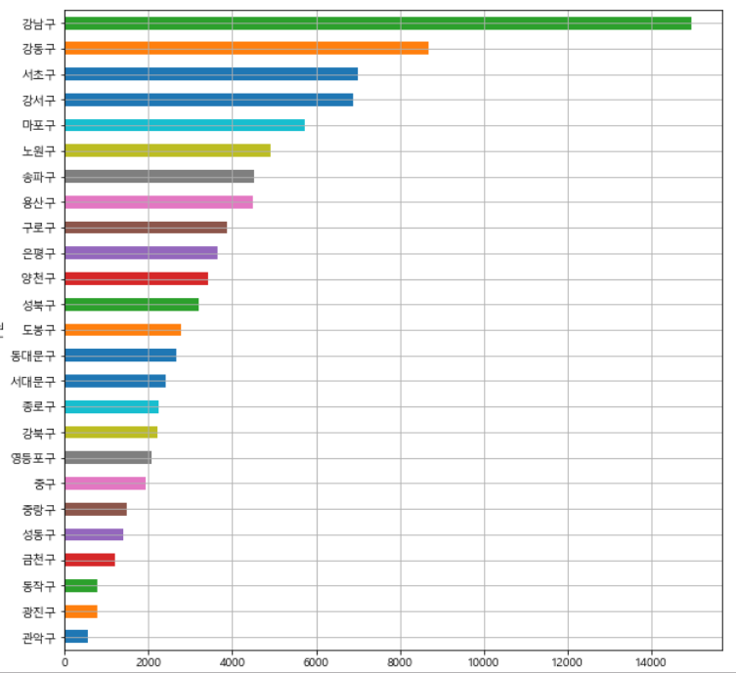
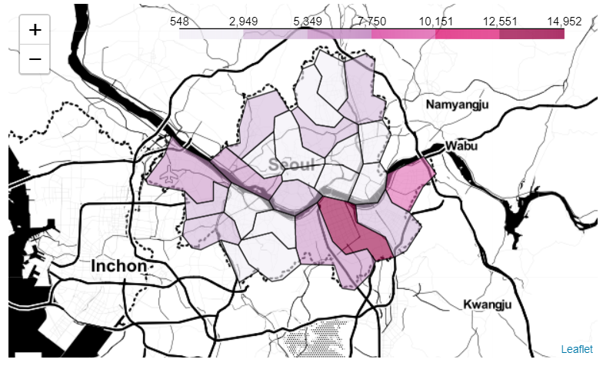
결과
2018년도

Slide 21
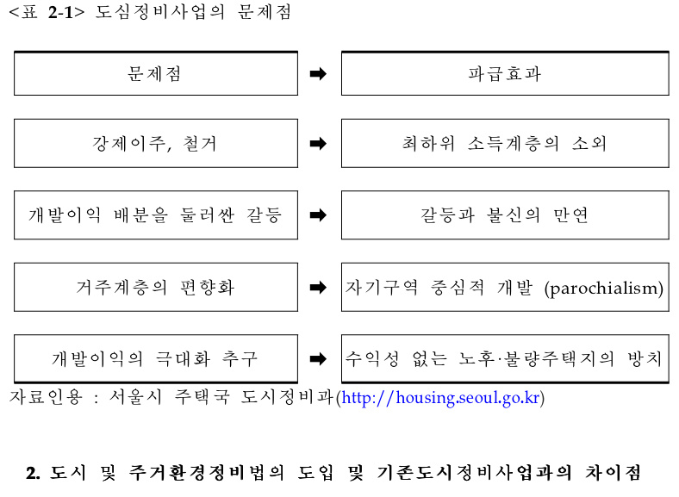
고찰
서울시는 강남과 강북의 불균형 문제를 해결하고자 2002년 이명박 시장후보가 청계천 복원사업을 비롯한 강북개발론을 가지고 나왔으며, 시장 취임이후에는 지역균형발전 전략의 일환으로서 뉴타운 사업을 추진하였음.
하지만 이러한 도심정비사업에는 문제가 존재하였는데 개발이익의 극대화를 추구하고자 수익성이 없는 노후, 불량 주택지가 방치되었다는 것입니다.

Slide 22
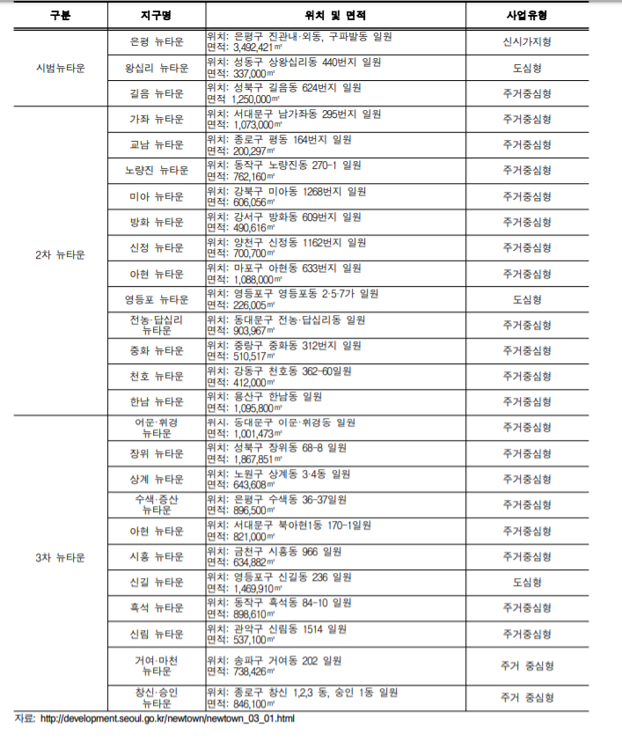
고찰
온평구 2000년 – 2005 년 (시범 뉴타운)
- 서울시의 불균형을 해결하고자 뉴타운 사업을 시작(2002년)
- 당시 뉴타운 사업의 대상이었던 온평구는 오히려 빈집이 계속해서 증가

Slide 23
고찰
서대문구 2010 년 – 2015 년 (2차 뉴타운)
2차 뉴타운 사업(2009년)의 대상이었던 서대문구 역시 빈집이 급증

Slide 24
고찰
2016 년 – 2018 년(최근)
-현재 가장 개발이 활발한 지역인 강남구의 빈집의 수가 가장 높음
-현재도 같은 문제가 계속해서 지속되고 있음을 알 수 있다.
-빈집을 도시재생을 위한 자원으로 활용하기 위한 종합적인 검토가 필요하다는 결론

Slide 25
느낀점
코드의 대부분을 강의때 사용했던 책 내용을 참고했지만, 자신이 선정한 주제로 데이터를 분석해 본다는 것이 의미있었습니다. 또 엑셀파일을 정리해보며 관련 명령어들을 복습할 수 있어 좋았습니다.

Slide 26
참고문헌, 사이트
* 통계 그래프 이미지(고령인구, 주택 그래프) – http://kosis.kr/
* 파이썬으로 데이터 주무르기 –저자 : 민형기
* 논문
http://www.riss.kr/link?id=T11938169
http://www.riss.kr/link?id=T10918852
* 뉴스
http://www.newsis.com/view/?id=NISX20190503_0000640168
* 통계자료(엑셀파일) 출저
http://data.seoul.go.kr/dataList/datasetView.do?infId=11005&srvType=S&serviceKind=2&currentPageNo=1
* 서울시 구별 데이터(지도): https://github.com/PinkWink/DataScience/tree/master/data

Slide 27
Thank You

